Slide 1
Kuldīgas Tehnoloģiju un tūrisma tehnikuma skolotājas
GUNITAS MEIERES darbs Sociālajās zinībās un vēsturē
‘’Vēstures avoti un to iedalījums’’

Slide 2
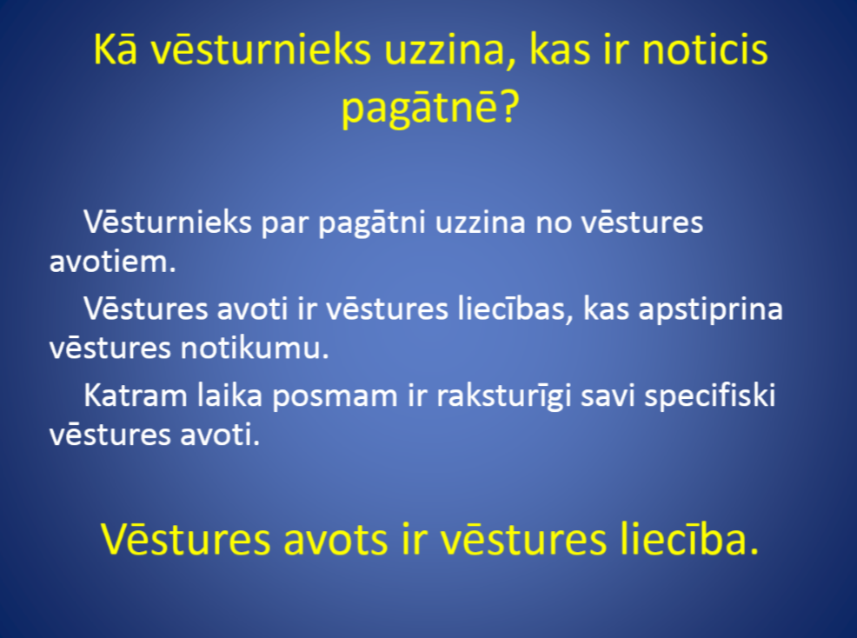

Slide 3
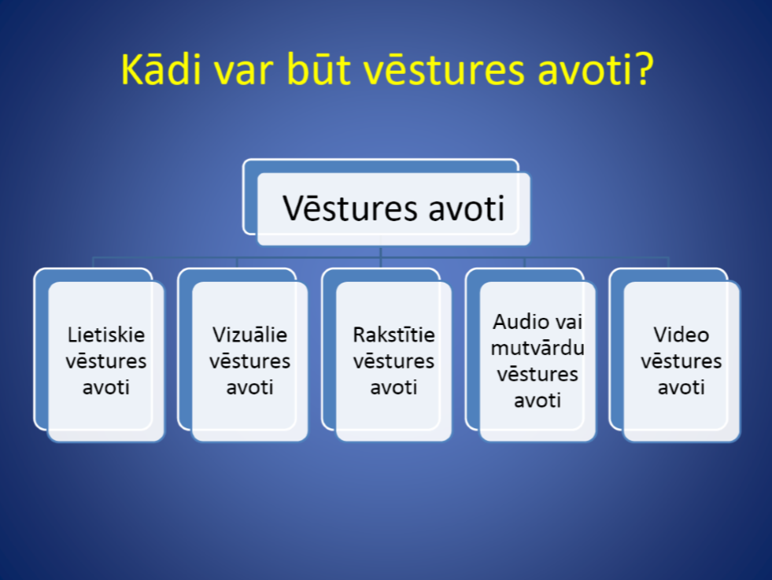

Slide 4


Slide 5
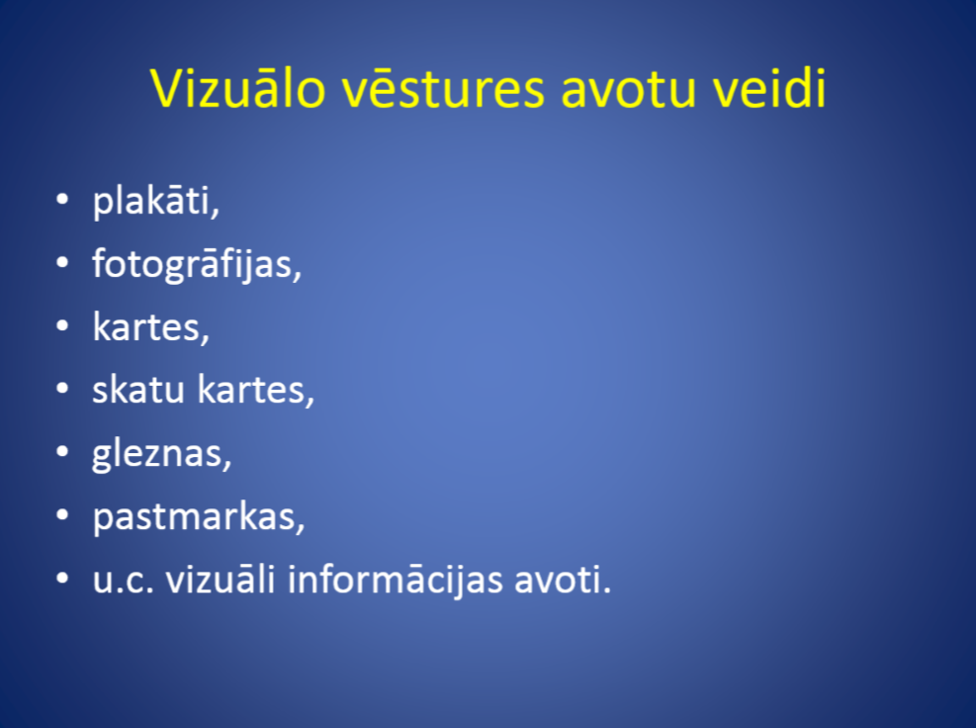

Slide 6
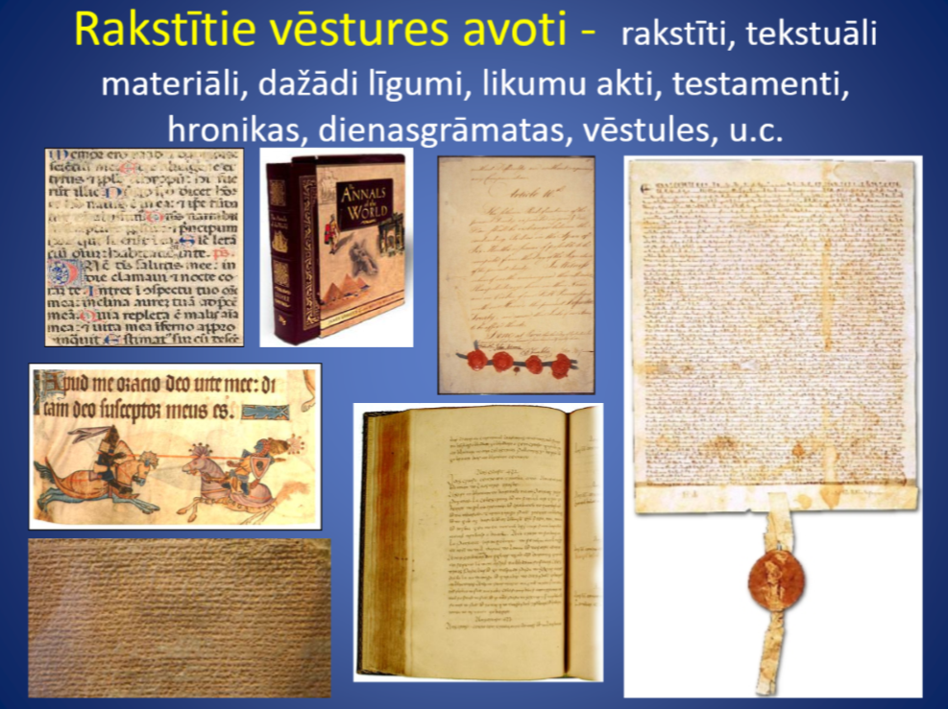

Slide 7
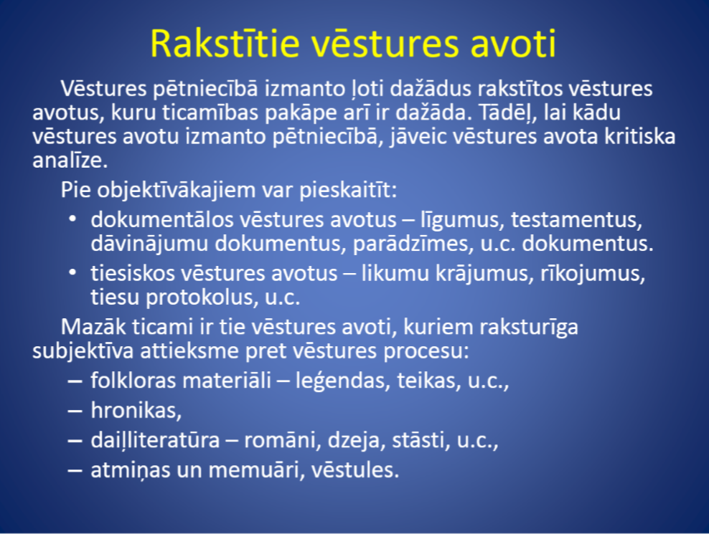

Slide 8
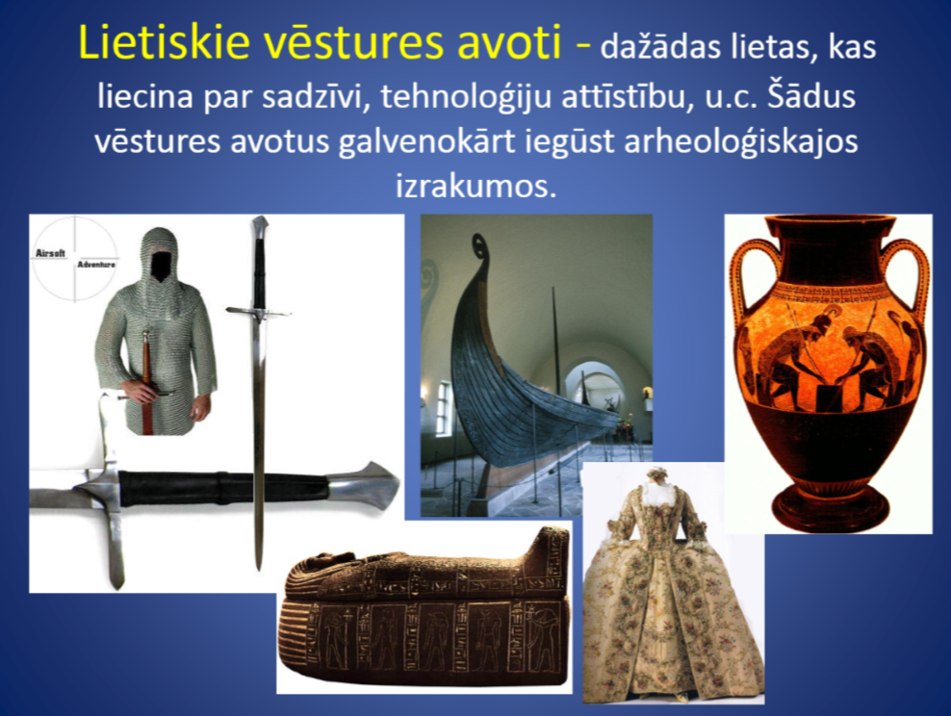

Slide 9
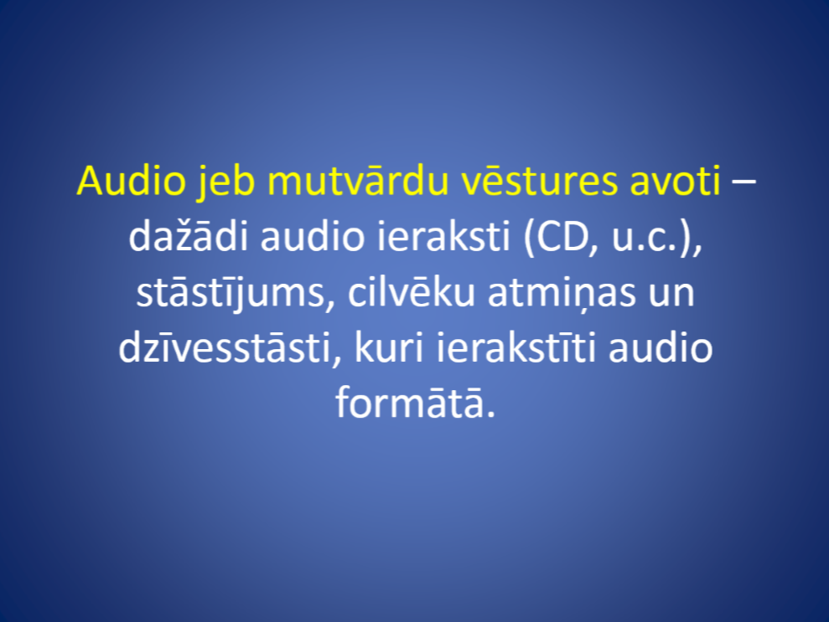

Slide 10
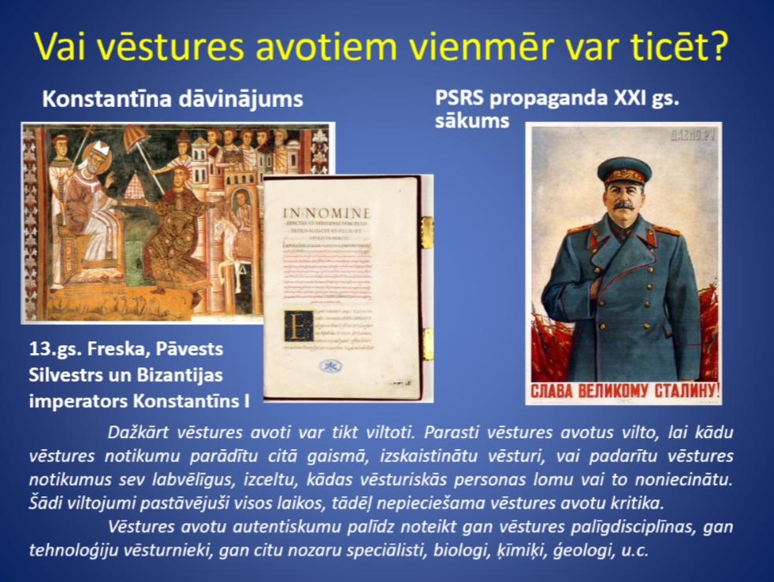

Slide 11
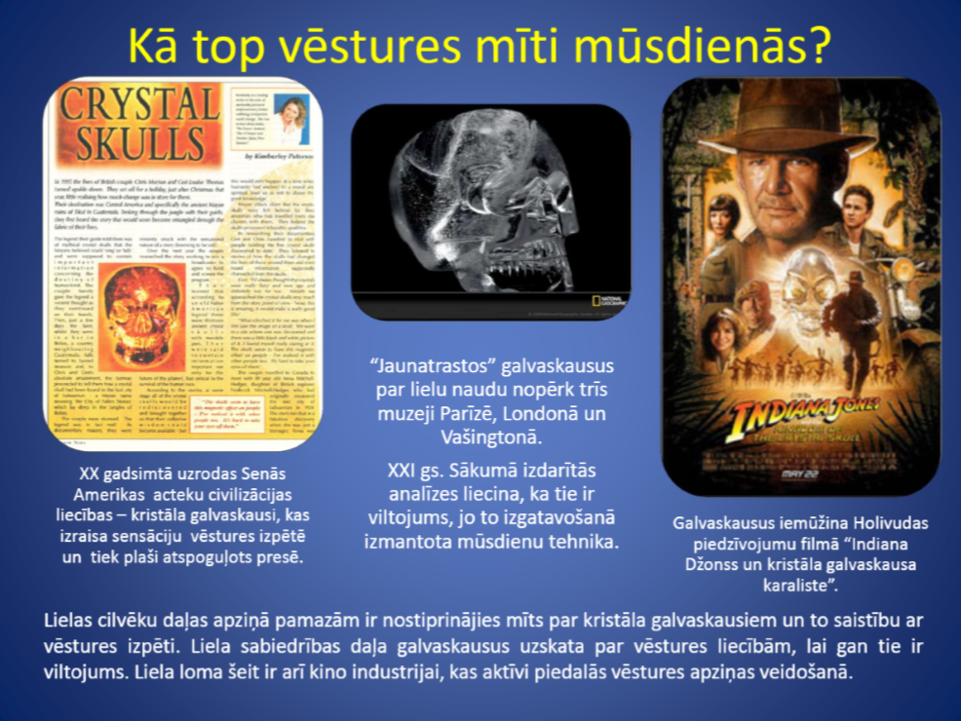

Slide 12
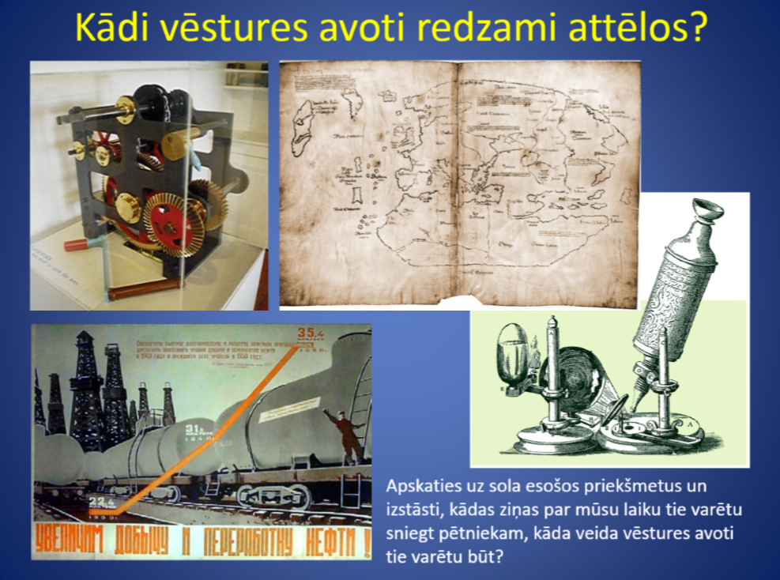

Slide 13
